Slide 1

磁芯线圈
2024年11月19日
叶昌庆

Slide 2
磁芯切割测试结果
实验设置：
80mm磁芯
120mm磁芯
160mm磁芯
Coil3：40//57//60（内径，外径，高度），0.6实心线，14层*100匝
Coil5：40//57//60（内径，外径，高度），0.6利兹线，14层*100匝

Slide 3
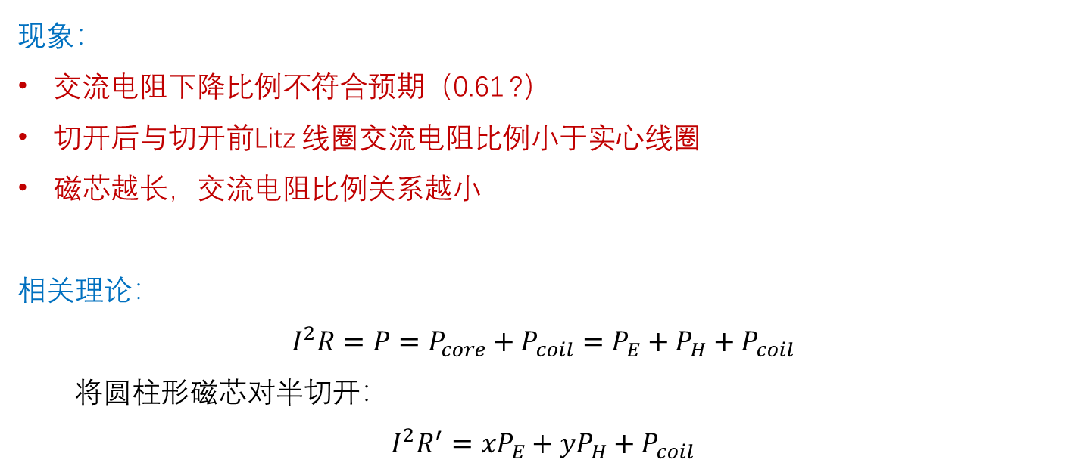
实验结果整理
对半切开之后，交流电阻比例关系图（最大频点）
 | 80mm | 120mm | 160mm
Coil3 (Solid wire) | 0.8609 | 0.8204 | 0.8086
Coil5 (Litz wire) | 0.8208 | 0.7957 | 0.7891
现象：
交流电阻下降比例不符合预期（0.61 ?）
切开后与切开前Litz 线圈交流电阻比例小于实心线圈
磁芯越长，交流电阻比例关系越小
相关理论：
$$I^{2}R=P=P_{core}+P_{coil}=P_{E}+P_{H}+P_{coil}$$
  将圆柱形磁芯对半切开：
$$I^{2}R^{′}={xP}_{E}+{yP}_{H}+P_{coil}$$

Slide 4
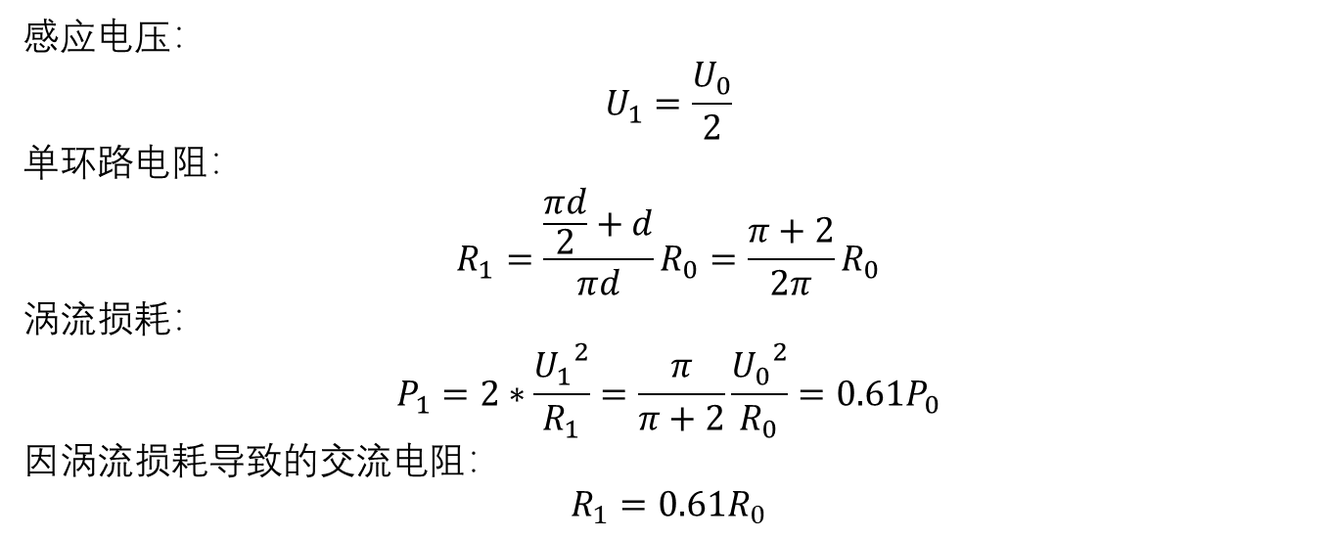
涡流简易计算
感应电压：
$$U_{1}=\frac{U_{0}}{2}$$
单环路电阻：
$$R_{1}=\frac{\frac{πd}{2}+d}{πd}R_{0}=\frac{π+2}{2π}R_{0}$$
涡流损耗：
$$P_{1}=2∗\frac{{U_{1}}^{2}}{R_{1}}=\frac{π}{π+2}\frac{{U_{0}}^{2}}{R_{0}}=0.61P_{0}$$
因涡流损耗导致的交流电阻：
$$R_{1}=0.61R_{0}$$

Slide 5
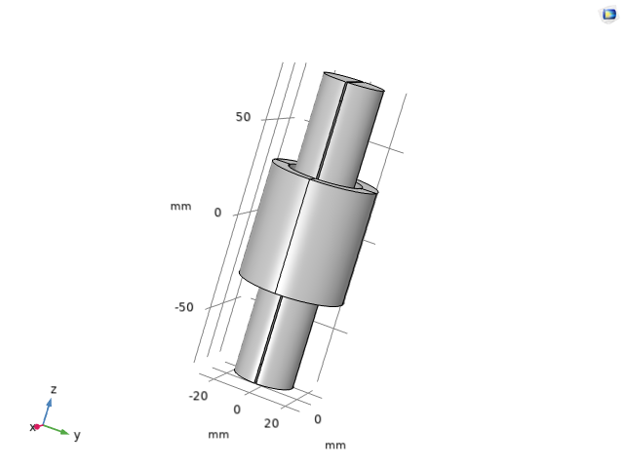
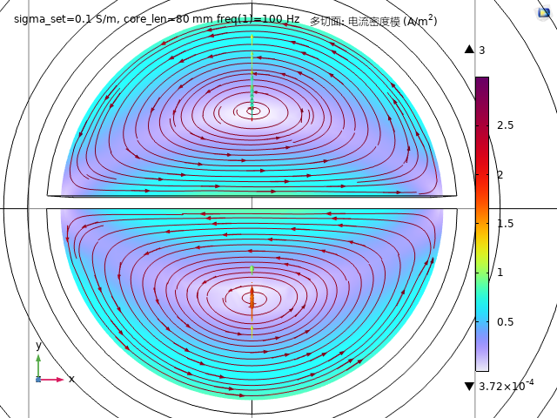

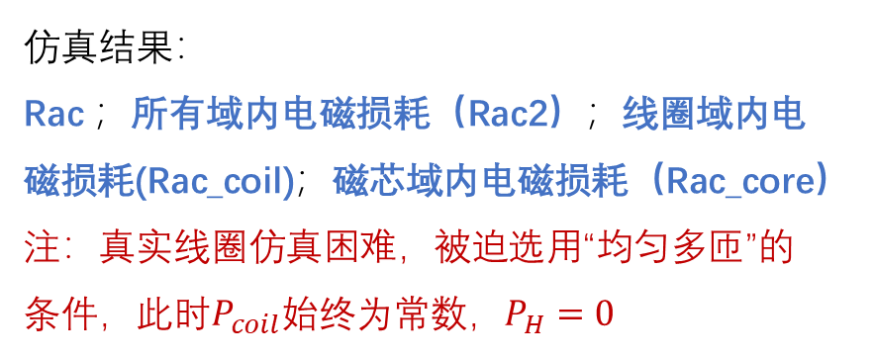
仿真
通过仿真得到切割后涡流损耗导致的交流电阻的下降比例
仿真条件：
磁芯无磁滞损耗模型，采用相对磁导率为2300
实际线圈绕制参数
电导率（ S/m ）： 0.1；1；10；100；1000
磁芯长度（mm）：80；120；160
频率（Hz）： 10^{range(2,1/5,5)}
仿真结果：
Rac ；所有域内电磁损耗（Rac2）；线圈域内电磁损耗(Rac_coil)；磁芯域内电磁损耗（Rac_core）
注：真实线圈仿真困难，被迫选用“均匀多匝”的条件，此时$P_{coil}$始终为常数，$P_{H}=0$
$$I^{2}R=P=P_{core}+P_{coil}=P_{E}+P_{H}+P_{coil}$$

Slide 6
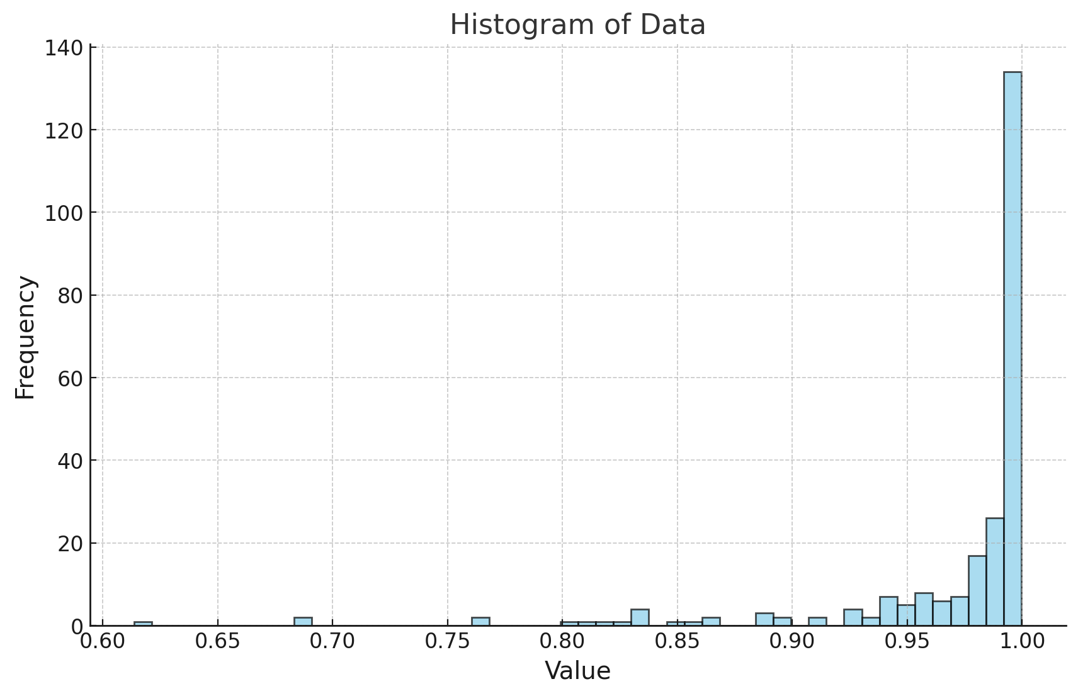
仿真结果
结论1：仿真结果中Rac和所有域内电磁损耗推导的Rac2，虽然算法不同但是二者结果相近，可以相信由电磁损耗推导得到的Rac
绘制Rac2/Rac的统计结果

Slide 7
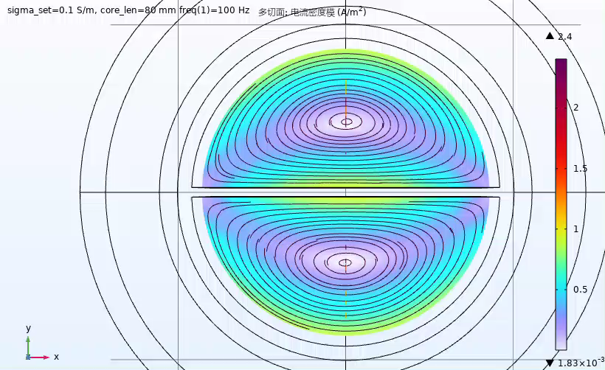
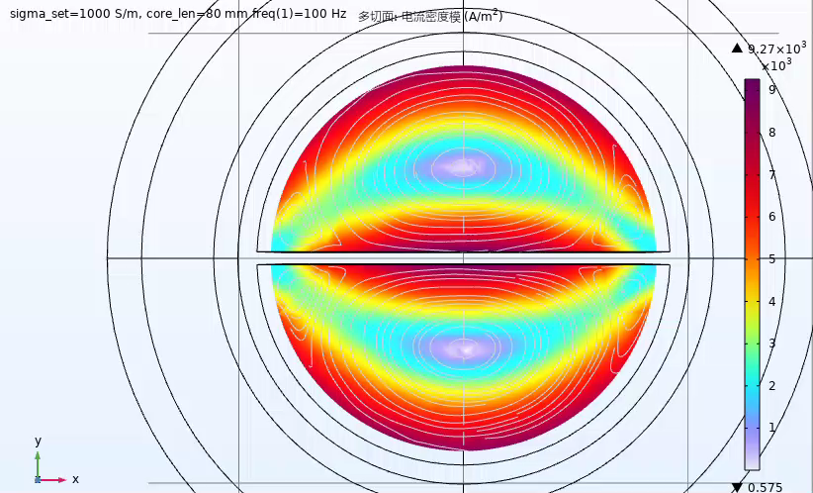
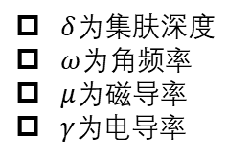

仿真结果
结论2：趋肤效应不显著，涡流损耗随频率呈平方关系，趋肤效应显著时，涡流损耗的频率依赖性偏离平方关系，降低为更慢的增长
给出Rac_core/f²的结果
$$δ=\sqrt{\frac{2}{ωμγ}}$$
$δ$为集肤深度
$ω$为角频率
$μ$为磁导率
$γ$为电导率
电导率（ S/m ）： 0.1
磁芯长度（mm）：80
电导率（ S/m ）： 1000
磁芯长度（mm）：80
freq (Hz) | Rac_core/f²
100 | 9.85E-11
158.49 | 9.85E-11
251.19 | 9.85E-11
398.11 | 9.85E-11
630.96 | 9.85E-11
1000 | 9.85E-11
1584.9 | 9.85E-11
2511.9 | 9.85E-11
3981.1 | 9.85E-11
6309.6 | 9.85E-11
10000 | 9.85E-11
15849 | 9.85E-11
25119 | 9.85E-11
39811 | 9.85E-11
63096 | 9.85E-11
1.00E+05 | 9.85E-11
freq (Hz) | Rac_core/f²
100 | 9.85E-07
158.49 | 9.85E-07
251.19 | 9.85E-07
398.11 | 9.84E-07
630.96 | 9.82E-07
1000 | 9.77E-07
1584.9 | 9.64E-07
2511.9 | 9.36E-07
3981.1 | 8.79E-07
6309.6 | 7.82E-07
10000 | 6.60E-07
15849 | 5.36E-07
25119 | 4.32E-07
39811 | 3.50E-07
63096 | 2.85E-07
1.00E+05 | 2.34E-07

Slide 8
仿真结果
结论3：切割磁芯后Rac_core的变化比例也和趋肤效应的强弱有关
给出切割前后Rac_core/ Rac_core0的结果
$$δ=\sqrt{\frac{2}{ωμγ}}$$
$δ$为集肤深度
$ω$为角频率
$μ$为磁导率
$γ$为电导率
交流电阻下降比例不符合预期（0.61 ?）
σ=0.1;l=80
σ=1000;l=80
σ=0.1;l=160
σ=1000;l=160
freq (Hz) | Ratio
100 | 3.91E-01
158.49 | 3.91E-01
251.19 | 3.91E-01
398.11 | 3.91E-01
630.96 | 3.91E-01
1000 | 3.91E-01
1584.9 | 3.92E-01
2511.9 | 3.92E-01
3981.1 | 3.92E-01
6309.6 | 3.92E-01
10000 | 3.92E-01
15849 | 3.92E-01
25119 | 3.91E-01
39811 | 3.91E-01
63096 | 3.92E-01
1.00E+05 | 3.91E-01
freq (Hz) | Ratio
100 | 3.92E-01
158.49 | 3.92E-01
251.19 | 3.93E-01
398.11 | 3.94E-01
630.96 | 3.98E-01
1000 | 4.08E-01
1584.9 | 4.29E-01
2511.9 | 4.70E-01
3981.1 | 5.31E-01
6309.6 | 5.89E-01
10000 | 6.21E-01
15849 | 6.33E-01
25119 | 6.42E-01
39811 | 6.56E-01
63096 | 6.77E-01
1.00E+05 | 7.07E-01
freq (Hz) | Ratio
100 | 3.81E-01
158.49 | 3.81E-01
251.19 | 3.81E-01
398.11 | 3.81E-01
630.96 | 3.81E-01
1000 | 3.81E-01
1584.9 | 3.81E-01
2511.9 | 3.81E-01
3981.1 | 3.81E-01
6309.6 | 3.81E-01
10000 | 3.81E-01
15849 | 3.81E-01
25119 | 3.81E-01
39811 | 3.81E-01
63096 | 3.81E-01
1.00E+05 | 3.81E-01
freq (Hz) | Ratio
100 | 3.81E-01
158.49 | 3.81E-01
251.19 | 3.82E-01
398.11 | 3.84E-01
630.96 | 3.88E-01
1000 | 3.98E-01
1584.9 | 4.20E-01
2511.9 | 4.64E-01
3981.1 | 5.27E-01
6309.6 | 5.86E-01
10000 | 6.18E-01
15849 | 6.30E-01
25119 | 6.40E-01
39811 | 6.57E-01
63096 | 6.83E-01
1.00E+05 | 7.22E-01

Slide 9


原先磁芯的切割结果
交流电阻下降比例，coil3：
$$\frac{42.061}{65.491}=0.64$$
交流电阻下降比例，coil5：
$$\frac{16.667}{26.548}=0.63$$

Slide 10


原先磁芯的切割结果
当时的比较方法有问题，使用Rac/Rdc进行比较
比如coil3 的测试频率：625Hz~9000Hz，只能保证在测试频率范围内测得的Rac具有准确性
Coil3 切割前后Rdc 的拟合结果不同（15.26Ω vs 20.00Ω）
所以使用Rac/Rdc进行比较不可取，应该直接取Rac进行比较
交流电阻比例，coil3：
$$\frac{845.416}{999.334}=0.846$$
交流电阻比例，coil5：
$$\frac{451.521}{714.468}=0.632$$

Slide 11
仿真结果
结论4：磁芯电导率0.1S/m，是被低估的
给出切割前后Rac2/ Rac2_0的结果
 | 80mm | 120mm | 160mm
Coil3 | 0.8609 | 0.8204 | 0.8086
Coil5 | 0.8208 | 0.7957 | 0.7891
高频时，涡流损耗
σ=0.1;l=160
σ=1;l=160
σ=10;l=160
σ=100;l=160
σ=1000;l=160
freq (Hz) | Ratio
100 | 1
158.49 | 1
251.19 | 1
398.11 | 1
630.96 | 1
1000 | 0.999932
1584.9 | 0.999864
2511.9 | 0.999729
3981.1 | 0.999255
6309.6 | 0.998175
10000 | 0.995357
15849 | 0.988422
25119 | 0.971721
39811 | 0.933648
63096 | 0.856577
1.00E+05 | 0.733169
freq (Hz) | Ratio
100 | 1
158.49 | 1
251.19 | 0.999932
398.11 | 0.999932
630.96 | 0.999864
1000 | 0.999526
1584.9 | 0.998849
2511.9 | 0.997098
3981.1 | 0.99263
6309.6 | 0.981834
10000 | 0.956382
15849 | 0.901048
25119 | 0.79978
39811 | 0.66226
63096 | 0.53512
1.00E+05 | 0.453236
freq (Hz) | Ratio
100 | 0.999932
158.49 | 0.999864
251.19 | 0.999729
398.11 | 0.999255
630.96 | 0.998175
1000 | 0.995357
1584.9 | 0.988422
2511.9 | 0.971721
3981.1 | 0.933648
6309.6 | 0.856622
10000 | 0.7333
15849 | 0.594622
25119 | 0.489204
39811 | 0.431411
63096 | 0.407873
1.00E+05 | 0.406059
freq (Hz) | Ratio
100 | 0.999526
158.49 | 0.998849
251.19 | 0.997098
398.11 | 0.99263
630.96 | 0.981834
1000 | 0.956442
1584.9 | 0.901197
2511.9 | 0.800615
3981.1 | 0.665088
6309.6 | 0.542774
10000 | 0.471378
15849 | 0.452702
25119 | 0.477798
39811 | 0.533185
63096 | 0.588282
1.00E+05 | 0.618814
freq (Hz) | Ratio
100 | 0.995357
158.49 | 0.988488
251.19 | 0.971909
398.11 | 0.934436
630.96 | 0.860516
1000 | 0.748195
1584.9 | 0.636116
2511.9 | 0.577422
3981.1 | 0.581585
6309.6 | 0.610909
10000 | 0.629643
15849 | 0.636385
25119 | 0.643348
39811 | 0.658298
63096 | 0.683556
1.00E+05 | 0.722001

Slide 12
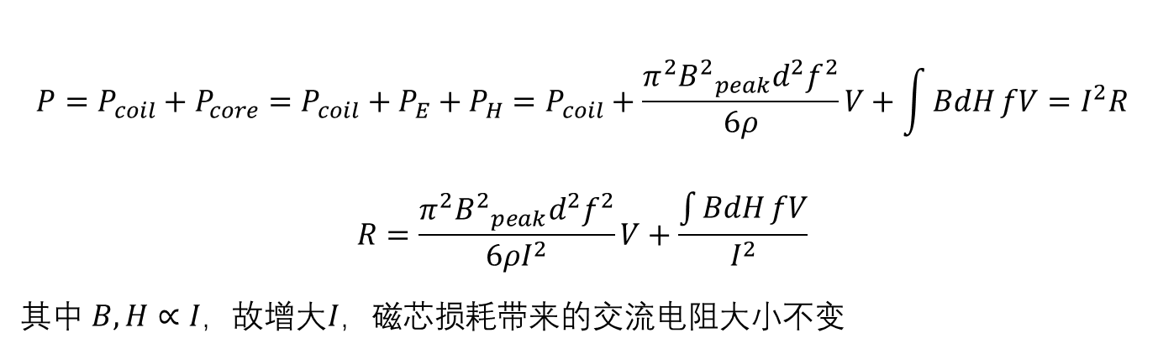
Some points
$$P=P_{coil}+P_{core}=P_{coil}+P_{E}+P_{H}=P_{coil}+\frac{π^{2}{B^{2}}_{peak}d^{2}f^{2}}{6ρ}V+\int{BdH}fV=I^{2}R$$
$$R=\frac{π^{2}{B^{2}}_{peak}d^{2}f^{2}}{6ρI^{2}}V+\frac{\int{BdH}fV}{I^{2}}$$
其中 $B,H∝I，$故$增大I，磁芯损耗$带来的交流电阻大小不变

